Slide 1
Toolbox hijsbanden en rondstroppen

Slide 2
Hijsbanden en rondstroppen
Vlakke hijsband
Gestikte geweven band met lussen
Rondstrop
Eindloze hijsband
Lastdragende kern omgeven door een geweven hoes
Hijsband met aansluitmiddelen
Notes:
vlakke geweven hijsband
flexibel hijsgereedschap bestaande uit een gestikt bandgedeelte, met of zonder aansluitmiddelen, voor het bevestigen van lasten aan de haak van een hijskraan of ander hijswerktuig
Rondstrop
eindloze flexibele hijsband bestaande uit een lastdragende kern van garens, die volledig is omgeven door een
geweven hoes, m
Er bestaan vlakke (platte) hijsbanden en ronde hijsbanden (rondstroppen) gemaakt van kunststof vezels. Hijsbanden zijn meestal vervaardigd uit polypropyleen, polyamide of polyester. Hijsbanden mogen over het algemeen niet worden gebruikt bij temperaturen beneden de -40°C en boven de 80°C voor polypropyleen en 100°C voor polyamide en polyester. De vlakke hijsbanden zijn geproduceerd volgens de norm EN 1492-1 en de ronde hijsbanden zijn geproduceerd volgens de norm EN 1492-2. Vlakke banden zijn opgebouwd uit een geweven kunststof band met uiteinden in de vorm van een hijslus. De hijslus is minimaal 20 cm lang en aan de binnenzijde versterkt. Ronde hijsbanden zijn eindloos uitgevoerd (zonder hijslussen) en bestaan uit een eindloze streng van kunststof vezels die worden beschermd door een buitenhoes. De type-indeling van hijsbanden is niet genormaliseerd en kan per fabrikant verschillen.
et of zonder aansluitmiddelen

Slide 3

Gebruiksaanwijzing
Uitleg voorwaarden en controles voor veilig gebruik
Lees de gebruiksaanwijzing
De gebruiksaanwijzing moet zijn meegeleverd
Notes:
In de gebruiksaanwijzing wordt uitgelegd onder welke voorwaarden de hijsband gebruikt mag worden. De fabrikant dient hierin aan te geven hoe en wanneer de hijsband gecontroleerd moet worden om een veilig gebruik te kunnen garanderen. De gebruiksaanwijzing moet door de fabrikant of leverancier worden meegeleverd met de hijsband.

Slide 4
Gevaren werken met hijsbanden
Beknellingsgevaar
Gehesen of geheven lasten kunnen vallen
Omvallen last tijdens transport of na het afpikken
Stapels kunnen instorten
Blijf buiten het bereik van de last en zorg ervoor dat anderen dat ook doen
Neem voldoende afstand tot het gebied onder de last
Blijf in de veilige zone!
Notes:
Beknellingsgevaar: tussen een muur en een gehesen last
Gehesen lasten kunnen vallen: van de lepels van een vorkheftruck glijden
Omvallen na het neerzetten: als de ondergrond niet vlak is of onstabiel of als de big bag bijvoorbeeld niet goed op een pallet staat.
Stapels kunnen instorten: als er te hoog of verkeerd is gestapeld

Slide 5

Labels
WLL 1000 KG
____________________
POLYESTER
____________________
Length 6 m
____________________
Safety Factor 7:1 _________________
Serie No. 1234567890
Date 01.2016 ____________________
EN-1492-1
WLL = Work Load Limit
de maximale belasting van de hijsband
Safety Factor = gebruiksfactor
de veiligheidsfactor die aangeeft of de hijsband voor eenmalig (5:1) of meermalig gebruik is (7:1)
Materiaal en Nominale lengte
Datum en serienummer
1,0 | 0,8 | 2,0 | ß<45˚ 1,4 45˚<ß<60 1,0
Aanslagwijze hijsband
ß
CE markering en norm
de hijsband voldoet aan de Europese normen (NEN-EN-1492-1/2)
ß
Aanslagwijze rondstrop
Aanslagfactor of belastingsfactor
factor waarmee de WLL moet worden vermenig-vuldigd - afhankelijk van de wijze van aanslaan
Notes:
werklast (WLL)
maximale massa die een gestikt bandgedeelte van een vlakke geweven hijsband bij directe belasting volgens het ontwerp moet kunnen houden en die een hijsband of hijsbandsamenstel mag hijsen bij algemene
hijswerkzaamheden
aanslagfactor (M) = belastingfactor
factor die wordt toegepast op de WLL van een vlakke geweven hijsband of rondstrop om de WLL van een hijsband of hijsbandsamenstel te verkrijgen voor een bepaald soort samenstel of wijze van aanslaan
Deze factor is dus afhankelijk van de wijze van aanslaan
nominale lengte
gespecificeerde lengte van de hijsband, inclusief aansluitmiddelen, van draagpunt tot draagpunt (zie tabel 1)

Slide 6
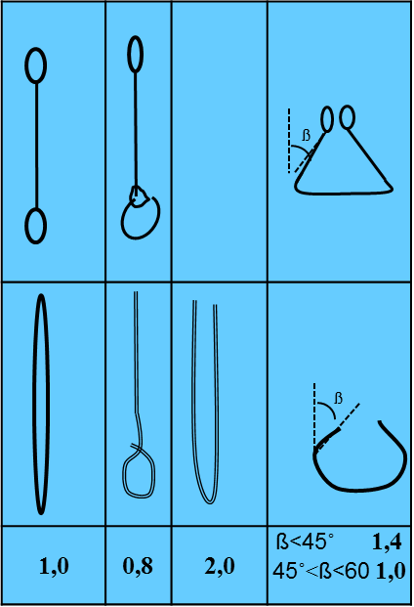
Hoe zwaar mag de last zijn?
WLL * aanslagfactor
Voorbeeld 1: direct (recht)
WLL= 1000 kg
Wijze van aanslaan: hijsband rondstrop
Gewicht last maximaal 1000 x 1,0 = 1000 kg
Voorbeeld 2: gestropt
WLL= 1000 kg
Wijze van aanslaan: hijsband rondstrop
Gewicht last maximaal 1000 x 0,8 = 800 kg
Notes:
De werklast (WLL: Work Load Limit) geeft de maximale last aan die een hijsband kan dragen en wordt aangegeven op het label van de hijsband. De door de fabrikant opgegeven werklast mag nooit worden overschreden. De hijslusconstructie is het meest kritische deel van de platte hijsband.
Bij het rijgen of stroppen van hijsbanden (de ene lus door de andere lus gestoken) moeten de hijslussen inwendig versterkt zijn en moet de werklast met 20% worden gereduceerd.
Direct hijsen = rechte lift
Gestropt hijsen = chocke lift

Slide 7
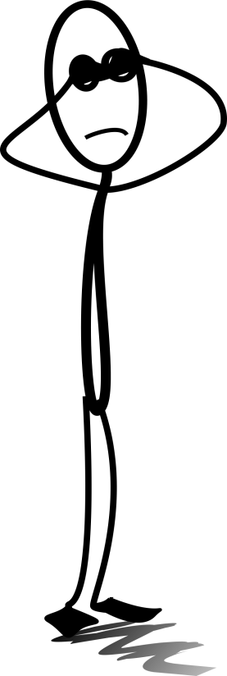
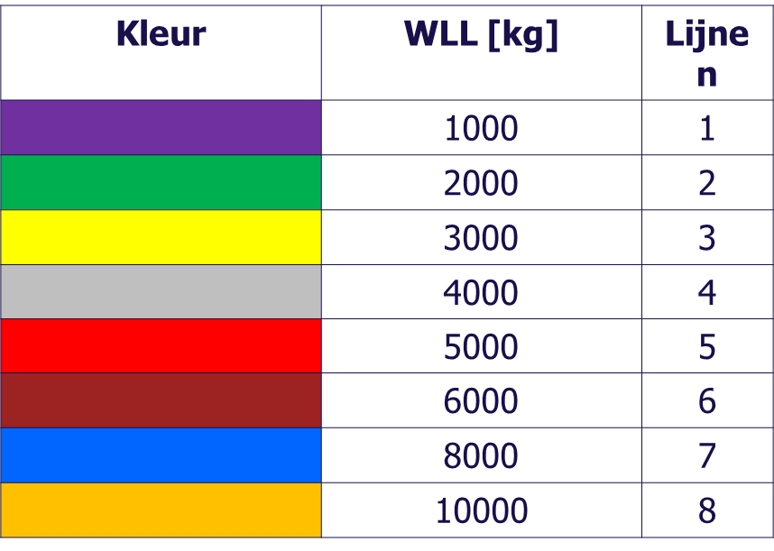
Kleurcodering hijsband
Let op:
Banden worden voorzien van verschillende kleuren. Elke kleur heeft een aanduiding als werklast. Maar de werklast in kg op het label is bepalend!
Notes:
De hijsbanden worden voorzien van verschillende kleuren die een bepaalde werklast aangeven. Van de vlakke hijsbanden hoeft alleen de lusbescherming deze kleur te hebben. Bij de ronde hijsbanden heeft de gehele beschermhoes de voorgeschreven kleur. Ook worden de hijsbanden voorzien van één of meerdere lijnen in de lengterichting. Iedere lijn staat voor 1 ton. Echter, de werklast aangegeven op het label van de hijsband is altijd bepalend.

Slide 8
Regels vóór het gebruik
Ken de gebruiksaanwijzing en gebruiksvoorwaarden
Lees het label
Visuele controle hijsband: bij twijfel niet gebruiken
Afkeurcriteria in gebruiksaanwijzing zijn bepalend
Geen verkleuring, verontreiniging, weer, gaten of losse stiksels
Geen beschadiging of slijtage
Geen insnijdingen of beschadigingen van de buitenhoes
Vernietig afgekeurde hijsbanden
Reparaties alleen laten uitvoeren door een deskundige
Notes:
De gebruiker dient de gebruikersaanwijzing en de gebruiksvoorwaarden van de fabrikant of leverancier te kennen. De hijsband moet voorzien zijn van een duidelijk leesbaar label. Hijs nooit met een hijsband die in een slechte staat verkeert of is afgekeurd! De afkeurcriteria van de fabrikant zoals opgenomen in de gebruiksaanwijzing zijn hierin bepalend. Vernietig de afgekeurde hijsband alvorens deze weg te gooien. Reparaties aan de hijsband mogen alleen door een deskundige (geautoriseerd persoon) worden uitgevoerd. Overleg bij twijfel altijd vooraf met de leidinggevende of opdrachtgever.

Slide 9
Regels bij het aanslaan (1)
Bereken het maximale gewicht afhankelijk van wijze van aanslaan
WLL nooit overschrijden
Bij rijgen of als strop gewicht maximaal 80% van de WLL
Zorg dat de buitenhoek nooit > 60° is
ß
Notes:
De gebruiker dient de gebruikersaanwijzing en de gebruiksvoorwaarden van de fabrikant of leverancier te kennen. De hijsband moet voorzien zijn van een duidelijk leesbaar label. Hijs nooit met een hijsband die in een slechte staat verkeert of is afgekeurd! De afkeurcriteria van de fabrikant zoals opgenomen in de gebruiksaanwijzing zijn hierin bepalend. Vernietig de afgekeurde hijsband alvorens deze weg te gooien. Reparaties aan de hijsband mogen alleen door een deskundige (geautoriseerd persoon) worden uitgevoerd. Overleg bij twijfel altijd vooraf met de leidinggevende of opdrachtgever.

Slide 10
Regels bij het aanslaan (2)
Verleng of verkort de hijsband niet door knopen
Zorg dat de hijsband aanligt en over de volle breedte draagt
Gebruik geen natte of bevroren hijsbanden
Zorg dat de hijslussen niet op openbuigen worden belast (spreidhoek maximaal 20°);
Let bij het rijgen van de hijsband op dat de binnenhoek van de
geregen band de niet wordt overschreden (maximaal 120°)
Notes:
Overige aandachtpunten bij het werken met de hijsband:
zorg dat het certificaat van de hijsband ter plekke aanwezig is;
gebruik geen (natte) bevroren hijsbanden;
laat de hijsband niet in contact komen met agressieve stoffen die het materiaal kunnen aantasten (zuren, alkaliën, oplosmiddelen en oxidatiemiddelen);
lees het instructielabel aan de hijsband;
verleng of verkort de hijsband niet door knopen;
zorg dat de hijsband aanligt en over de volle breedte draagt en niet kan insnoeren of vervormen;
overschrijd de maximale werklast van de hijsband (WLL) niet;

Slide 11
Regels bij het hijsen en transporteren
Vermijd abrupte bewegingen tijdens het transport;
Verplaats of houd de last nooit boven personen;
Gebruik geen hijsbanden in de nabijheid van laswerkzaamheden.
Voorkom blootstelling aan overmatig schuren;
Trek hijsband niet met geweld onder een niet vrijliggende last vandaan
Beschadigd de hijsband niet aan scherpe voorwerpen / randen:
gebruik bij randen met randradius<hijsbanddikte altijd hoekbeschermers
Laat de hijsband niet in contact komen met bijtende stoffen
Notes:
vermijd abrupte bewegingen tijdens het transport met hijsbanden;
verplaats of houd de last nooit boven personen;
gebruik geen hijsbanden in de nabijheid van laswerkzaamheden (lasspetters).

Slide 12
Opslag en onderhoud
Vorstvrije, schone, droge en goed geventileerde ruimte.
Afgeschermd van warmtebronnen, extreme temperaturen, regen en langdurig zonlicht (UV-straling).
Natte hijsbanden alleen aan de lucht drogen.
Bij reiniging geen chemicaliën gebruiken.
Inspectie tenminste 1x per jaar door deskundige
Administratie bijhouden van inspectie
Certificaat van de hijsband is ter plekke aanwezig
Notes:
Hijsbanden moeten in een vorstvrije, schone, droge en goed geventileerde ruimte worden opgeslagen, afgeschermd van warmtebronnen, extreme temperaturen, regen en langdurig zonlicht (UV-straling). Hijsbanden die door gebruik of reiniging nat zijn geworden mogen alleen aan de lucht worden gedroogd en niet in de buurt van een warmtebron. Bij reiniging van de hijsband mogen geen chemicaliën worden gebruikt. Afhankelijk van de aard van het gebruik dienen hijsbanden regelmatig en ten minste één keer per jaar door een deskundige (geautoriseerd persoon) te worden geïnspecteerd. Van iedere hijsband moet een administratie worden bijgehouden van het gebruik, de opslag en de visuele onderzoeken.

Slide 13
Hergebruik
Gebruiksfactor (SF) van 7:1.
Eisen als voor het eerste gebruik.
Gevaarlijke situaties wanneer kwaliteit en voorafgaand gebruik niet bekend is.
Beschadigingen buitenhoes bij ronde hijsbanden.
Levensduur is afhankelijk van gebruik en opslagomstandigheden.
Notes:
Alleen hijsbanden met een gebruiksfactor van 7:1 zijn herbruikbaar. Voor hergebruik moeten hijsbanden nog steeds voldoen aan dezelfde eisen als voor het eerste gebruik. Hergebruik kan leiden tot gevaarlijke situaties wanneer de kwaliteit en het voorafgaand gebruik van hijsbanden niet bekend is. Men kan er van uitgaan dat als de buitenhoes bij een ronde hijsband beschadigd (stiksel los, strengen zichtbaar) is de binnenkant ook beschadigd is. De levensduur van hijsbanden is afhankelijk van het gebruik en de opslagomstandigheden maar kunnen afhankelijk van de opgave fabrikant normaal gesproken langer dan drie jaar na fabricagedatum mee wanneer deze UV-gestabiliseerd zijn.

Slide 14


Materiaal waar hijsbanden van gemaakt worden
Polypropyleen (PP)
Polyamide (PA)
Polyester (PES
Na contact met gevaarlijke stoffen => afvoeren als chemisch
Notes:
Hijsbanden zijn meestal vervaardigd uit de kunststoffen polypropyleen, polyamide of polyester. Recycling is te herkennen aan de code 5 / recycledriehoek / PP voor polypropyleen en code 7 / recyledriehoek / O(ther) voor polyamide (PA) of polyester (PES). De labels hebben vaak ook een bepaalde kleur die iets zegt over het type kunststof. Polypropyleen is bruin, polyamide is groen en polyester is blauw. De kleur van het label zegt dus iets over het materiaal, en de kleur van de band zegt iets over de werklast.
Hijsbanden die in contact zijn gekomen met gevaarlijk materiaal mogen niet worden gerecycled.

Slide 15
Tot slot
Neem je verantwoordelijkheid. Meld gevaarlijke en onverwachte situaties aan je leidinggevende

Slide 16


Notes:
Volandis is opgericht door:

